Slide 1






Bài 1: Tính (theo mẫu)
Mẫu: 5 kg + 4 kg = 9 kg; 10 kg – 3kg = 7 kg
35 kg
a) 12 kg + 23 kg =
b) 42 kg - 30 kg =
12 kg
65 kg
45 kg + 20 kg =
13 kg - 9 kg =
4 kg
16 kg
9 kg + 7 kg =
60 kg - 40 kg =
20 kg

Slide 2
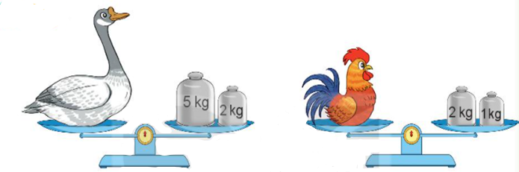
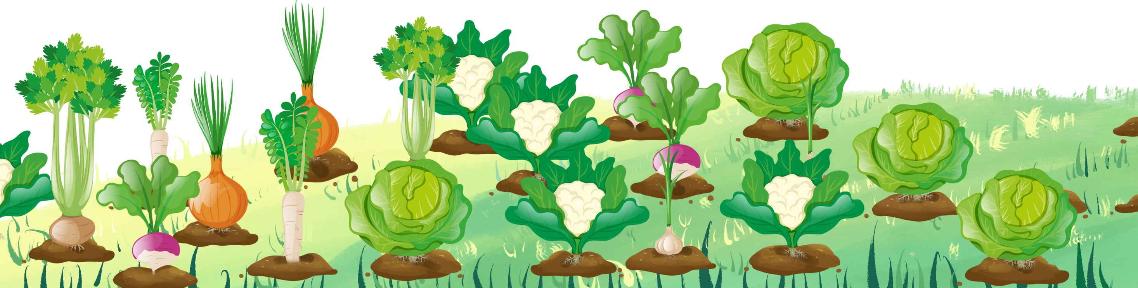
Bài 2: số ?
a) Con ngỗng cân nặng kg
b) Con gà cân nặng kg
?
3
7
?

Slide 3
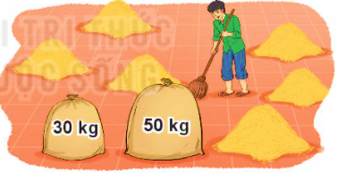
Bài 3: Tìm tổng số ki-lô-gam thóc của hai bao thóc.
Bao nhỏ cân nặng bao nhiêu?
30 kg
Bao lớn cân nặng bao nhiêu?
50 kg
Số ki-lô-gam của hai bao thóc là: 30 + 50 = 80 (kg)

Slide 4

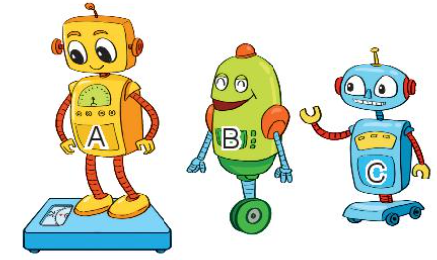
Bài 4: Ba chú rô – bốt rủ nhau đi cân. Rô – bốt A cân nặng 32 kg, rô – bốt B nặng hơn rô – bốt A là 2 kg, rô – bốt C nhẹ hơn rô – bốt A là 2 kg. Hỏi:
Rô – bốt B cân nặng bao nhiêu ki – lô – gam?
Rô – bốt C cân nặng bao nhiêu ki – lô – gam?
Rô – bốt B cân nặng bao nhiêu ki – lô – gam?
Rô – bốt C cân nặng bao nhiêu ki – lô – gam?
Rô – bốt A cân nặng 32 kg, rô – bốt B nặng hơn rô – bốt A là 2 kg, rô – bốt C nhẹ hơn rô – bốt A là 2 kg
Bài toán cho biết gì?
Bài toán hỏi gì?

Slide 5
a)
Bài giải
Rô – bốt B nặng số ki-lô-gam là:
32 + 2 = 34 (kg)
Đáp số: 34 kg
32 kg
b)
Bài giải
34 kg
30 kg
Rô – bốt C nặng số ki-lô-gam là:
32 - 2 = 30 (kg)
Đáp số: 30 kg

Slide 6
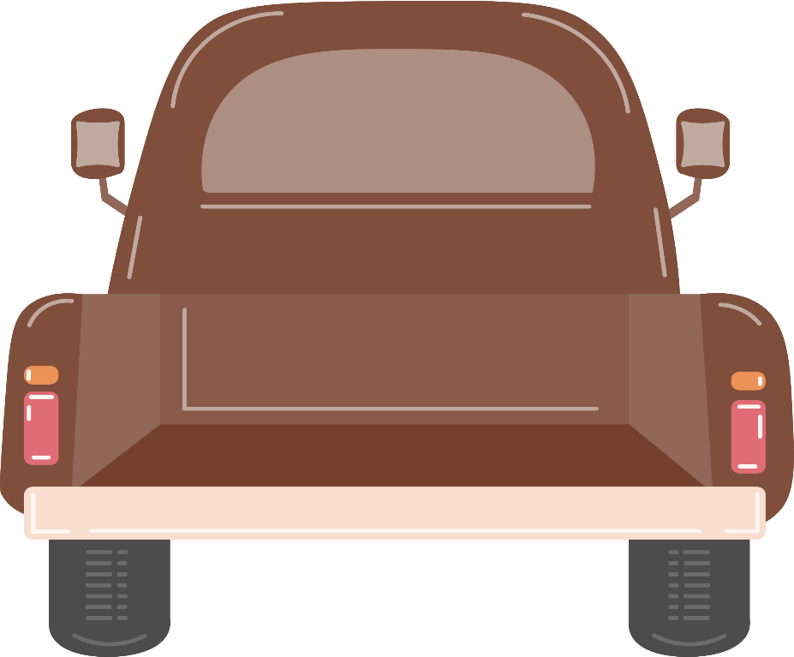
Rô – bốt nào cân nặng nhất?
Rô – bốt nào cân nhẹ nhất?
32 kg
30 kg
34 kg

